Slide 1



Slide 2

Модуль 6: КЕРУВАННЯ РЕСУРСАМИ
Критичне мислення

Slide 3
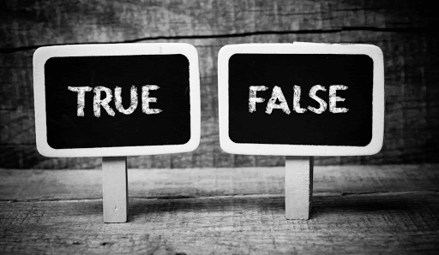
TRUE OR FALSE
ВИ КОЛИСЬ КАЗАЛИ (НЕ)ПРАВДУ??
В НАШОМУ СВІТІ ДУЖЕ БАГАТО БРЕХНІ І ПОТРІБНО ДОБРЕ ПОСТАРАТИСЯ, ЩОБ ВМІТИ ЇЇ РОЗПІЗНАТИ

Slide 4
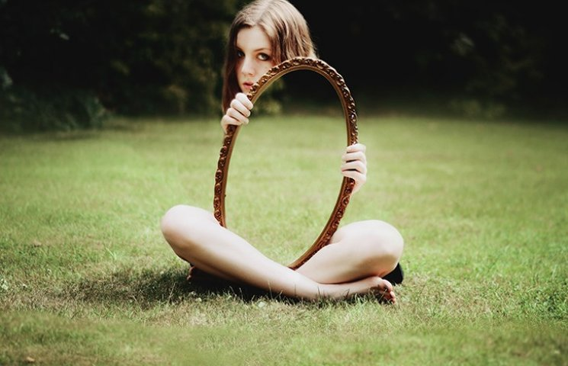
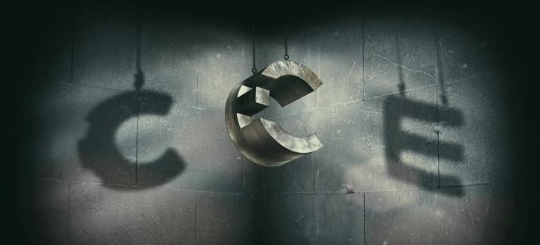
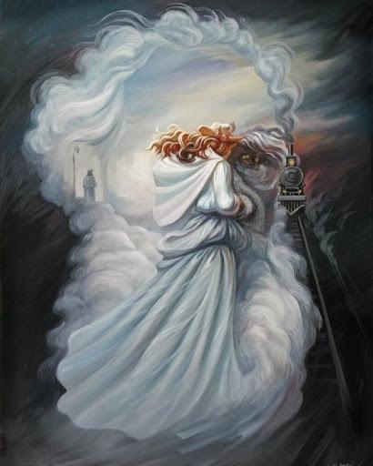
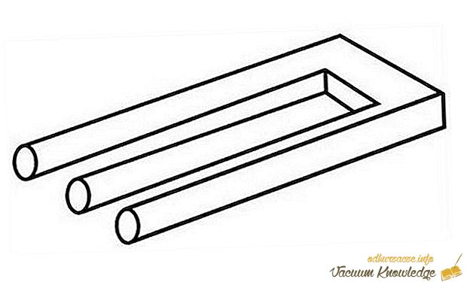
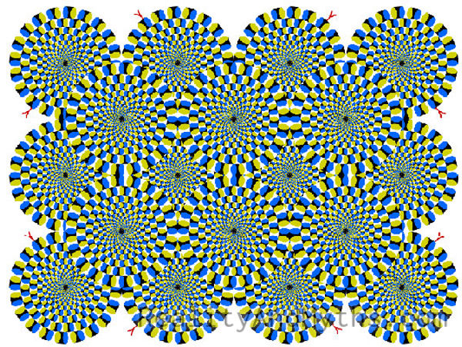
ДЕКОЛИ НАВІТЬ ВЛАСНІ ОЧІ НАС ОБМНАЮЮТЬ

Slide 5
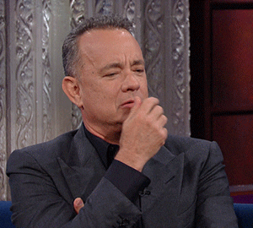
КРИТИЧНЕ МИСЛЕННЯ
Критичне мисл а суджень, яка увати інформа щоб на її базі п альні рішення
ення - це систем дозволяє аналіз цію таким чином риймати раціон

Slide 6
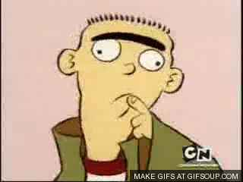
ПРОСТІШЕ!!!
КРИТИЧНЕ
МИСЛЕННЯ
НАМ
ПОТРІБНО
ДЛЯ
ТОГО, АБИ
ВІДДІЛЯТИ
ПРАВДИВУ
ІНФОРМАЦІЮ
ВІД БРЕХНІ

Slide 7
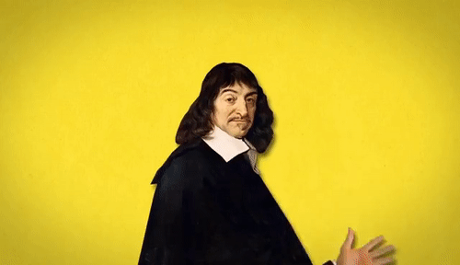
СУМНІВАЙТЕСЬ!!
ФІЛОСОФ РЕНЕ ДЕКАРТ КАЗАВ:”Я МИСЛЮ, А ОТЖЕ Я ІСНУЮ”. ВІН ЗАКЛИКАВ СУМНІВАТИСЯ У ВСЬОМУ, ТА ДОВОДИВ ЦЕ ДО АБСУРДУ, АЛЕ ЗДОРОВА ДОЛЯ СУМНІВУ МАЄ БУТИ ЗАВЖДИ

Slide 8
БУДЬТЕ УВАЖНІ!
Лупа це презумпція помилковості. Все почуте, прочитане або навіть побачене варто ставити під сумнів. Дзеркало знадобиться, щоб пам'ятати, що ми бачимо світ через власне відображення. Вивчайте когнітивні спотворення і не давайте їм заманити вас в пастку. Ваги потрібні, щоб ставати на бік опонента. Цей метод добре використовувати в командній роботі, зокрема в компаніях. Щоб потренуватися, сформуйте дві команди з протилежними точками зору на певне питання і влаштуйте дебати, де потрібно відстояти не власну позицію, а довести правильність точки зору опонента.

Slide 9
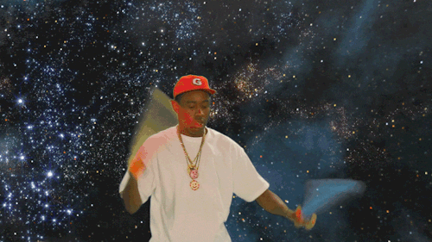
ПРАКТИКА!

Slide 10
ДОМАШНЄ
ОРГАНІЗУВАТИ ДЕБАТИ ЗІ СВОЇМИ БАТЬКАМИ.

